Slide 1

اسم المقرر
الجغرافيا الاقتصادية
د. محمد عبده بدرالدين
جامعة الملك فيصل
عمادة التعلم الإلكتروني والتعليم عن بعد
1

Slide 2
المحاضرة الخامسة
العوامل البشرية
المؤثرة فى الانتاج

Slide 3
يعد الانسان فى الجغرافيا الاقتصادية هو العامل الانتاجى الاول ، فهو الذى يقوم بالعمل ،لذا يعطى لعناصر البيئة الطبيعية قيمتها ، ويكسبها اهمية ،والانسان هو منتج السلع و مستهلكها ،لذا نجده يسعى فى كل مكان على سطح الارض لاستغلال عناصر البيئة الطبيعية وتسخيرها لتوفير حاجياته المختلفة مستغلا قدراته ومكانته ، لذا من الاهمية بمكان دراسة سكان العالم من حيث توزيعهم وقدراتهم التى تتوقف الى حد كبير على مستواهم الحضارى والمعيشي بالاضافة الى حالتهم الصحية والتعليمية مما يمكن من من اعطاء صورة واضحة عن مدى توفر الايدى العاملة ونوعيتها ومستواها فى جهات العالم المختلفة .

Slide 4
توزيع السكان :
يختلف توزيع السكان من مكان لاخر على سطح ،فيلاحظ ان هناك مناطق تتركز فيها اعداد كبيرة من السكان بينما يقل هذا التركيز فى مناطق اخرى ، فى حين يكاد ينعدم السكان فى مناطق ثالثة ، وهذا يعنى ان سكان العالم غير موزعين توزيعا عادلا فى المناطق المختلفة ، ويرجع ذلك الى عدة عوامل اهمها العوامل الطبيعية (كالمناخ ومظاهر السطح )التى تؤثر فى العمليات الانتاجية ، والموارد الطبيعية التى يمكن ان يستغلها الانسان وتعمل على تجمعه باعداد متباينة .

Slide 5
الى جانب العوامل البشرية التى تشمل المواليد والوفيات والهجرة التى تؤدى الى تباين معدلات نمو السكان فى الجهات المختلفة ،بالاضافة الى الحرف الانتاجية ومدى توافر طرق ووسائل النقل وعدد اخر من العوامل .
كان القرن العشرون قرنا غير مسبوق في نواحي النمو السكاني. فعلى مدى مائة عام من 1900 إلى 2000 نما سكان العالم من 1.6 مليار نسمة إلى 6.1 مليار نسمة ، وحدثت 80 في المائة من هذه الزيادة منذ عام 1950 .وتسبب في حدوث هذه الزيادة السريعة للسكان الانخفاضات الكبيرة في معدلات الوفيات وخاصة

Slide 6
في المناطق الأقل نموا التي ارتفع فيها متوسط العمر المتوقع عند الميلاد بما يزيد على 20 عاما خلال النصف الثاني من القرن. ونتيجة لذلك، زاد عدد سكان العالم مرتين ونصف المرة تقريبا منذ عام 1950، وبلغ معدل النمو العالمي ذروته وهي 2.04 في المائة في السنة خلال أواخر الستينات. وفي أواخر الثمانينات كانت الزيادات التي تضاف إلى عدد السكان سنويا وقدرها 86 مليون نسمة هي الأكبر على مدى التاريخ. وقد أضاف العالم البليون الأخير إلى إجمالي سكانه خلال فترة اثنتي عشرة سنة فقط (من 1987 إلى 1999) وهي أقصر فترة في التاريخ لزيادة سكانية قدرها بليون نسمة.

Slide 7
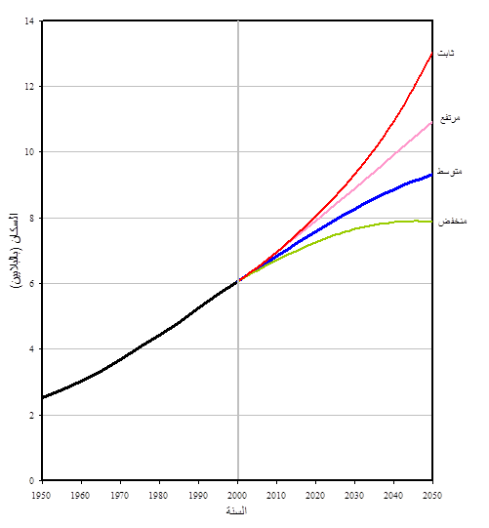
عدد سكان العالم المقدر والمتوقع فى الفترة من 1950-2050

Slide 8
إلا أن نمو سكان العالم انخفض بشكل واضح مع انخفاض معدلات الخصوبة. ففي الفترة بين 1965-1970 و 2000-2005 انخفض معدل الخصوبة في العالم من 4.9 مولود إلى 2.7 مولود لكل امرأة. وتشير التقديرات إلى أن معدل النمو الراهن يبلغ 1.2 في المائة سنويا، وأن صافي عدد الأفراد الذين يضافون سنويا إلى سكان العالم يبلغ 77 مليون نسمة. ورغم الانخفاض الحاصل في معدل الخصوبة ووصولها إلى مستويات معتدلة نسبيا، إلا أن عدد المواليد في ازدياد نتيجة لنمو عدد النساء في سن الإنجاب. وفي الفترة 1965-1970 كان المعدل السنوي المتوســط لعـدد المواليد في أقل المناطق نموا يبلغ 101 مليـــون نسمــــة، أما الآن فيقدر هذا العدد بحوالي 120 مليون نسمة.

Slide 9
وبعد ان كان عدد سكان العالم 3635 مليون نسمه عام 1970 اصبح 4830 مليون نسمه عام 1985 ، 5294 مليون عام 1990،5734 مليون عام 1995 ،بلغ 6.9مليار نسمة عام 2010. وتتصدر اسيا قارات العالم من حيث عدد السكان الذى بلغ 4.2 مليار بنسبة 60% من جملة سكان العالم ، وجاءات افريقيا فى الترتيب الثانى حيث تجاوز عدد سكانها المليار نسمة فى نفس العام بعد ان كان 624 مليون نسمة عام 1990 ، وهى بذلك تضم مانسبته 15% من جملة سكان العالم .وجاءت قارة اوروبا فى الترتيب الثالث من حيث عدد السكان حيث بلغ عدد سكانها 942

Slide 10
مليون نسمه ، بعد ان كان 500 مليون نسمة عام 1990 ، وهى بذلك تضم 13.6% من جملة سكان العالم عام 2010 .وجاءت الامريكتين فى الترتيب الرابع باجمالى 740 مليون نسمة وهو يعادل مانسبته 10.7% من جملة سكان العالم وفى الترتيب الاخير تاتى الاقيانوسية بعدد سكان بلغ 36 مليون نسمه بعد ان كان 27.4 مليون نسمة عام 1990وهو مايعادل 0.4% من جملة سكان العالم .

Slide 11
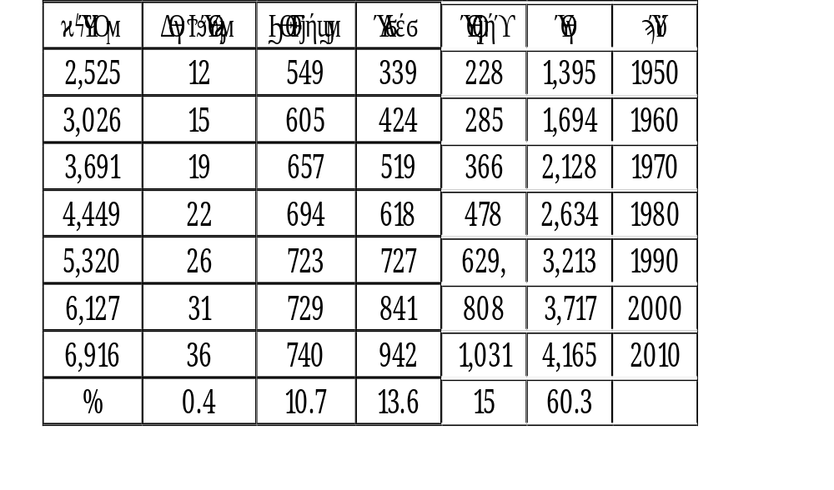
تطورتوزيع سكان العالم

Slide 12
ويختلف توزيع السكان من مكان لاخر داخل القارة الواحدة ، لذا يمكن تحديد اكثر جهات العالم ازدحاما بالسكان باربع مناطق رئيسية :
1-الجزء الجنوبى من قارة اسيا الذى يضم الهند وباكستان وبنجلادش وتايلاند وكمبوديا وماليزيا ، ويضم هذا الجزء 46% من سكان قارة اسيا اى مايوازى ربع سكان العالم .
2-الجزء الشرقى من قارة اسيا والذى يضم الصين وكوريا وتايوان والفلبين وفيتنام وهونج كونج ولاوس وسنغافورة ومنغوليا ، ويكون هذا الجزء مايقرب من 48% من سكان القارة اى مايعادل 28% من سكان العالم .

Slide 13
3-قارة اوروبا وخاصة الاجزاء الغربية منها حيث تنتشر المنشأت الصناعية والتعدينية المختلفة وتضم 13.6 % من سكان العالم .وتعد المانيا وايطاليا اكثر الدول الاوروبية ازدحاما بالسكان.
4-الاجزاء الشرقية من قارة امريكا الشمالية والتى تضم النطاق الجنوبى من كندا والنطاق الشمالى الشرقى من الولايات المتحدة وازدحام السكان هنا اقل من مثيلة فى اسيا واوروبا حيث لم تتعدى نسبة السكان فى القارة 5% من سكان العالم عام 1995.

Slide 14
كثافة السكان :
من الاهمية بمكان دراسة كثافة السكان فى العالم لتتبع العلافة بين الانسان والارض ،وقياس مدى ازدحام المكان بالسكان. فالاعداد المطلقة للسكان لا تفسر الكثير فى الجغرافيا الاقتصادية ، لذا من الضرورى ربط هذه الاعداد بالارض وقدرتها الانتاجية وبالتالى قدرتها على اعالة السكان وهى ماتعرف بالكثافة العامة للسكان وهى نسبة عدد السكان الى مساحة محدودة من الارض . وهذه الكثافة لاتعطى صورة واضحة وحقيقية عن العلاقة بين الانسان والارض .

Slide 15
فمثلا عدد سكان مصر 85 مليون نسمة ، ومساحتها مايقرب من واحد مليون كم مربع ، وبالتالى فان كثافة السكان العامة فى مصر تصل الى 85 نسمة / كم مربع ، وهذا الرقم لايعطى صورة حقيقية لتوزيع السكان فى مصر اذ ان 97 % من سكان مصر يتركزون فى الوادى والدلتا فقط على تصل الى 4% من مساحة مصر بينما باقى المساحة 96% يعيش فيها 3% من السكان.
لذا وعند محاولة اعطاء صورة واضحة عن العلاقة بين السكان والارض التى يعيشون عليها يجب ان يوضع فى الاعتبار القدرة الانتاجية للارض لان ذلك يبين هل الاقليم يكون بيئة طاردة للسكان، ام مازال قادرا على استيعاب اعداد اخرى منهم ،

Slide 16
ومثل هذه الدراسة تمكننا من الحكم على مستوى معيشة السكان الذى يتوقف اساسا على على كل من الموارد الطبيعية واعداد السكان اللازمة لاستغلالها ، ولذ يهتم فى مثل هذه الدراسات بالكثافة الفزيولوجية التى تربط بين عدد السكان ومساحة الارض المستغلة فعلا ، ومعنى ذلك انه عند حساب الكثافة الفزيولوجية فى مصر تستبعد المساحات الصحراوية غير المستثمرة ، لذا تصل الكثافة الفزيولوجية فى مصر الى مايقرب من 2000نسمة / كم مربع.

Slide 17
وعند تتبع خريطة توزيع السكان فى العالم نلاحظ ان هناك اقاليم كثيفة جدا بالسكان بينما هناك اقاليم قليلة السكان ، ويتبادر الى الذهن العديد من الاسئلة منها مااسباب هذا التباين الواضح والشديد فى توزيع السكان ، وهل الاقاليم كثيفة السكان فى العالم قادرة على استيعاب اعداد اخرى ، وهل الاقاليم الاقل كثافة ستظل هكذا طويلا ؟؟؟ وللاجابة على هذه الاسئلة يمكن تقسيم العالم حسب كثافة السكان الى الاقاليم التالية :

Slide 18
اولا : اقاليم كثيفة السكان :
وتشمل النطاقات التى تزيد فيها الكثافة السكانية عن 125 نسمة/ميل مربع وتتوزع فى اربعة نطاقات رئيسية هى :
1-شرقى وجنوب شرقى اسيا حيث تضم تلك الجهات اكثر مناطق العالم كثيفة السكان تركزا فى نطاق واحد ، وهو يضم كل دول شرق وجنوب اسيا التى يكون سكانها اكثر من نصف سكان العالم وهم يعيشون فى مساحة محدودة من الارض تقدر ب 10.5 مليون كم مربع وهو مايوازى 7.3% من جملة مساحة اليابس ،لذلك ترتفع الكثافة لتصل الى 6000نسمة /كم مربع فى هونج كونج.

Slide 19
ويرجع الارتفاع الكبير لكثافة السكان فى هذه الجهات اما الى التقدم الصناعى الهائل كما هو الحال فى اليابان والصين ، واما الى ملائمة العوامل الطبيعية لقيام زراعة كثيفة ناجحة عملت على استيعاب اعداد كبيرة من البشر ، ومن هذه العوامل ملائمة المناخ للزراعة ، وارتفاع خصوبة التربة وبالتالى ارتفاع قدرتها الانتاجية 2-غربى ووسط اوروبا حيث ترتفع كثافة السكان بشكل واضح وكبير وخاصة فى هولندا والمملكة المتحدة وايطاليا ، ويرجع ارتفاع الكثافة هنا الى تعدد الحرف الانتاجية التى يمارسها الانسان والتقدم الصناعى الكبير والنشاط الاستعمارى لدول القارة وموقعها الجغرافى الممتاز مما انعش دولها اقتصاديا وعمل على ارتفاع الكثافة السكانية .

Slide 20
ويلاحظ ارتفاع كثافة السكان بشكل واضح فى مناطق المدن الكبرى وبالقرب من المنشأت الصناعية وحول المناجم ، ويعتبر تعدد الحرف التى يمارسها الانسان فى القارة من اهم اسباب ارتفاع كثافة السكان حيث تزاول هنا وبنجاح كبير حرف قطع الاخشاب والتعدين والصناعة والتجارة والنقل والخدمات المختلفة والسياحة والصيد البحرى والزراعة .
3- بعض جهات شرقى امريكا الشمالية وخاصة ساحل المحيط الاطلسى وحول البحيرات العظمى ، حيث تتوطن اهم المراكز الصناعية فى الولايات المتحدة وكندا .

Slide 21
وتتركز مساحات واسعة من الاراضى الزراعية جيدة الانتاج ، وقد ساعد على ارتفاع كثافة السكان فى هذا الجزء من القارة سهولة اتصالها بالقارة الاوروبية واعتدال عناصر المناخ وتباين خصائصها مما ساعد على تنوع المحاصيل المزروعة ، بالاضافة الى توافر العديد من الموارد الطبيعية سواء كانت معدنية او غابية او بحرية .
4-نطاقات اخرى متفرقة يرجع ارتفاع كثافة سكانها اما الى اعتدال مناخها وجودة اراضيها الزراعية وامكان زراعة الارض اكثر من مرة فى السنة الواحدة كوادى النيل ودلتاه فى مصر ،

Slide 22
واما الى النشاط الصناعى الكبير وتوافر مساحات زراعية واسعة كحوض نهر البو فى ايطاليا ، حيث توجد اهم المناطق الزراعية وتتوطن اضخم المراكز الصناعية (ميلان، تورين ) وفى اقليم برشلونة الصناعى وحوض نهر ابرو فى اسبانيا.
ثانيا : اقاليم متوسطة الكثافة السكانية :
وهى التى تتراوح كثافة السكان فيها بين 25-125 نسمة فى الميل المربع، ويمكن تقسيمها الى قسمين :

Slide 23
1-اقاليم حديثة التعمير نسبيا حيث تنتشر فى العالم الجديد ومنها
أ-معظم الجهات الشرقية والوسطى من امريكا الشمالية ، حيث الاراضى الزراعية الواسعة ، وتلائم عناصر المناخ هذا النشاط الزراعى .
ب-معظم جهات امريكا الوسطى حيث اعتدال العناصر المناخية وخاصة درجات الحرارة مع ارتفاع منسوب سطح الارض وفى السهول الساحلية حيث تسقط الامطار.
ج-بعض جهات امريكا الجنوبية وخاصة فى حوض نهر الامزون والاجزاء الساحلية المطلة على المحيط الاطلسى .

Slide 24
د-جهات متفرقة من استراليا حيث تنتشر الاراضى الزراعية والمراعى الطبيعية وبعض الموارد المعدنية .
ويستخدم الانسان فى هذه الاقاليم حديثة التعمير الالات الحديثة فى العمليات الانتاجية المختلفة لتعويض النقص فى الايدى العاملة والذى يشكل مشكلة تعانى منها تلك الجهات ، وعموما يعيش معظم سكان هذه الجهات فى مستوى معيشى مرتفع ، ويمكن لهذه الجهات استيعاب اعداد كبيرة من السكان الجدد تمكنها من استغلال الموارد الطبيعية المتوفرة بشكل كبير .

Slide 25
2- اقاليم متفرقة من العالم القديم تتمثل فى :
أ-جهات متفرقة فى القارة الافريقية تتمثل فى السهول الساحلية فى شمال غرب القارة والاجزاء الجنوبية والاجزاء المحيطة ببحيرة فيكتوريا ،وحول وادى النيل الاوسط فى السودان والجزء الادنى من نهر الكونغو .
ب- بعض جهات قارة اسيا حيث تقل الامطار نسبيا ويتباين منسوب سطح الارض ، اذ دفع الاكتظاظ السكانى فى الشلاق والجنوب الى اتجاه بعض السكان صوب المناطق الافقر لاستغلال مواردها المحدودة .

Slide 26
ج- جهات متفرقة فى قارة اوروبا وخاصة فى الجنوب والشرق حيث تنتشر حرفة الزراعة ، بالاضافة الى الجزء الجنوبى من شبه جزيرة اسكنديناوه وبعض جهات بولندا وفنلندا وروسيا البيضاء .
ثالثا : اقاليم منخفضة الكثافة :
وهى التى تتراوح فيه الكثافة بين 2- الى اقل من 25 نسمة فى الميل المربع وتتمثل فى :
ا-نطاق الاقاليم المدارية فى وسط افريقيا وبعض جهات جنوب شرقى اسيا ، ويرجع انخفاض كثافة السكان الى عدة عوامل منها اقتران درجة الحرارة المرتفعة بالرطوبة النسبية العالية، وكثافة الغطاء

Slide 27
النباتى وانتشار الاوبئة وصعوبة النقل . وينتشر فى هذا الجزء حرفة الجمع والالتقاط والصيد البرى والرعى والزراعة البسيطة .
ب-اقاليم الحشائش فى وسط القارة الاسيوية ، وهى مناطق قليلة الامطار وذات موقع جغرافى داخلى ، ويمثل الرعى اهم الحرف فى تلك الجهات التى تعانى من ذبذبة الامطار من عام الى اخر لذا تتعرض باستمرار الى اخطار المجاعات.
ج-بعض الجهات الباردة فى شمالى اوراسيا وخاصة فى حوض انهار اوب وينسى ولينا وبعض جهات روسيا الاوروبية ، وتغطى هذه المناطق الغابات المخروطية لذا تنتشر حرفة قطع الاخشاب .

Slide 28
د-بعض الجهات حديثة العمران والتى تتمثل اساسا فى الاجزاء الشرقية من كنداونطاق الحشائش فى امريكا الشمالية بالاضافة الى نطاق القمح فى الارجنتين واجزاء من الساحل فى شرقى وجنوب غربى استراليا ومعظم اجزاء من جزيرة نيوزيلندا.ويرجع انخفاض الكثافة فى تلك المناطق الى القيود المفروضة على هجرة السكان كما هو الحال فى منع هجرة العناصر الاسيوية والافريقية الى استراليا حفاظا على سيادة الاوروبيين على تلك المناطق.

Slide 29
رابعا : اقاليم نادرة الكثافة السكانية :
وهى الاقاليم التى تقل فيها كثافة السكان عن شخصين فى الكيلو متر المربع ، ويرجع انخفاض الكثافة الى فقر الموارد الطبيعية وقسوة الظروف الطبيعية التى لاتمكن من استقرار السكان الا فى حالات خاصة كاكتشاف موارد معدنية وتتمثل تلك الاقاليم فى :
1-الاقاليم الصحراوية الحارة متمثلة فى الصحراء الكبرى الافريقية وصحراء شبه الجزيرة العربية وبعض جهات هضبة ايران وجهات من صحراء اريزونا وكاليفورنيا فى امريكا الشمالية . وفى هذه المناطق يندر سقوط الامطار وترتفع درجات الحرارة بشكل كبير

Slide 30
لذا اصبحت تلك المناطق بيئات غير صالحة لسكنى الانسان الا فى مناطق الواحات ، حيث تقوم اعداد قليلة من السكان باحتراف الزراعة البسيطة معتمدة على المياة الجوفية بالاضافة الى رعى الجمال والاغنام وخاصة عقب سقوط الامطار القليلة .
2-الاقاليم الصحراوية الجليدية فى شمالى كل من امريكا الشمالية واوروبا واسيا ، حيث تنخفض درجة الحرارة ويقصر فصل النمو مما لا يسمح بقيام حرفة الزراعة ، وتقتصر الحياة هنا على غطاء فقير من الحشائش يساعد على رعى حيوان الرنه فى شمالى اوراسيا.

Slide 31
3-الاقاليم المدارية المطيرة حيث تنتشر الغابات الاستوائية الكثيفة سواء فى حوض نهر الامزون فى امريكا الجنوبية ، او فى الجهات الداخلية فى وسط افريقيا ، وقد ساعدت كثافة الغطاء النباتى وصعوبة النقل وانتشار المستنقعات والاوبئة والامراض وافتقار تلك المناطق الى وسائل وطرق النقل على ندرة السكان.
4-الاقاليم الجبلية المرتفعة :حيث ادى انخفاض درجات الحرارة بفعل الارتفاع عن سطح البحر الى قصر فصل النمو بالاضافة الى التضرس الشديد وصعوبة الحركة والانتقال الامر الذى فرض عزلة شديدة على تلك المناطق ، لذا يواجه السكان فى تلك المناطق صعوبة كبيرة لاستغلا تلك الموارد فى حالة وجودها.

Slide 32

بحمد الله

